Slide 2
Espaço geográfico e paisagem

Slide 3
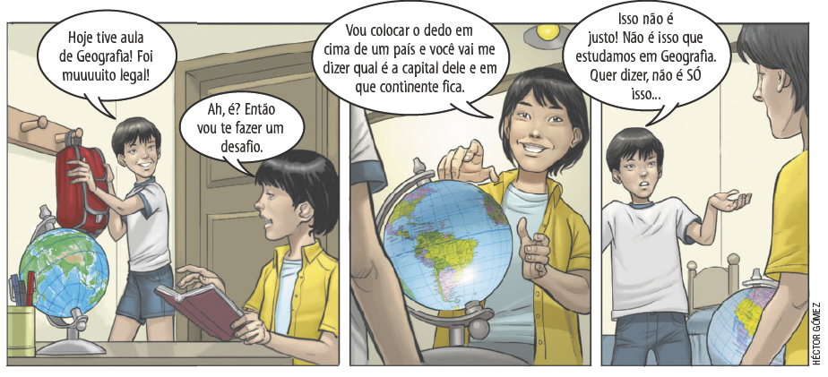
Espaço geográfico
A Geografia estuda o espaço geográfico.
O espaço geográfico compreende todos os espaços da superfície
terrestre que foram ocupados e transformados direta ou indiretamente pelo
ser humano por meio de sua relação com a natureza e com outros humanos,
portanto ele é dinâmico e muda o tempo todo.

Slide 4
Paisagem
Paisagem é o conjunto de tudo que o ser humano pode perceber em um determinado lugar e momento por meio da visão, audição, tato e olfato.
Existem dois tipos de paisagem:
Paisagem
Paisagens naturais
Apresentam elementos naturais formados pela ação da natureza, como rios, vegetação, montanhas, vulcões, oceanos, solos, entre outros.
São as paisagens onde a interferência dos seres humanos é pequena ou inexistente.
Paisagens humanizadas ou culturais
Apresentam elementos produzidos pelos seres humanos, como casas, edifícios, escolas, entre outros.
São as paisagens modificadas pelos seres humanos.

Slide 5
Paisagem
As paisagens são transformadas pelas ações da natureza e dos seres humanos ao longo do tempo.

Slide 6
Espaço geográfico: orientação
e representação

Slide 7
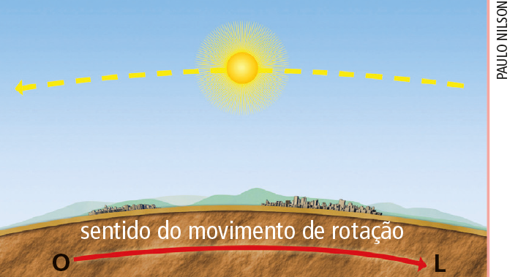
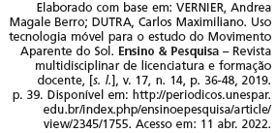
Orientação pelo Sol
A observação do movimento aparente do Sol foi uma das primeiras formas de orientação utilizada pelos seres humanos. Por causa do movimento de rotação da Terra, vemos o Sol, pela manhã, de um lado e, à tarde, do lado oposto. Com base nessa observação, o Sol passou a ser utilizado como referência para determinar as direções cardeais (oeste, leste, norte e sul).

Slide 8
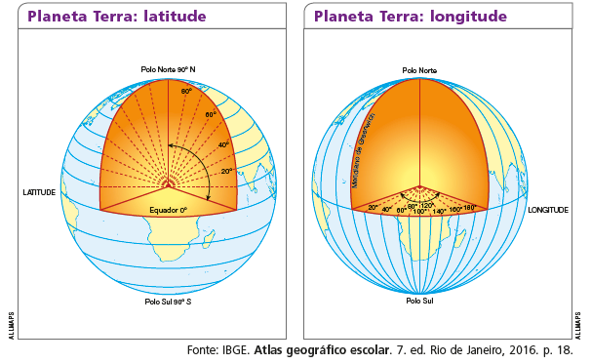
Orientação por coordenadas geográficas
Paralelos e meridianos são linhas imaginárias ao redor do globo terrestre. As linhas horizontais são os paralelos, que indicam a latitude, e as verticais são os meridianos, que indicam a longitude.
A coordenada geográfica é o ponto de encontro entre um paralelo e um meridiano.

Slide 9
Instrumentos de orientação
Bússola
Trata-se de uma agulha imantada, ou seja, magnetizada para funcionar como um ímã, que aponta sempre
para o norte. Sabendo onde está a direção norte,
é possível identificar as demais direções cardeais.
GPS
Consiste em uma rede de satélites artificiais que permite localizar precisamente um objeto na superfície do planeta.
Aplicativos de localização para celulares, por exemplo, usam os dados do GPS para indicar caminhos a seguir.

Slide 10
Cartografia moderna
As fotografias aéreas são imagens de uma determinada área da superfície terrestre obtidas por meio de sensores geralmente instalados em aeronaves.
As imagens de satélite são obtidas pela técnica do sensoriamento remoto e têm a finalidade de obter informações a respeito da superfície terrestre.

Slide 11
Fusos horários
Uma convenção internacional realizada em 1884 estabeleceu um sistema mundial de determinação e contagem da hora.
Por essa convenção, o Meridiano de Greenwich, na Inglaterra, tornou-se a referência mundial para a determinação das horas e das medidas de longitude.
O sistema mundial de fusos horários divide o planeta Terra em 24 faixas,
e cada uma delas corresponde a uma hora.
O planeta Terra tem forma esférica, apresentando, portanto,
360° de circunferência.
Em seu movimento de rotação, a Terra leva aproximadamente 24 horas
para girar em torno de seu eixo, percorrendo assim os 360°.

Slide 12
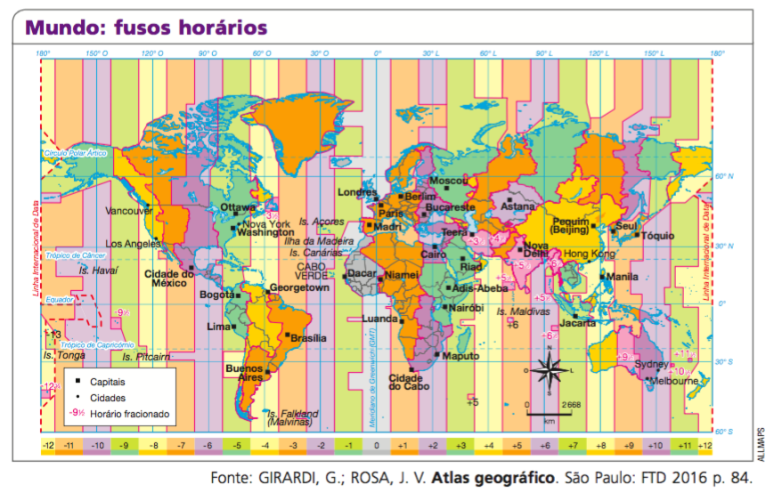
Fusos horários

Slide 13
Fusos horários no Brasil
O Brasil apresenta quatro fusos horários.
O fuso horário de Brasília, a capital federal do Brasil, determina a hora oficial do país.
Os fusos horários brasileiros apresentam horas atrasadas em relação a Greenwich, pois o Brasil está totalmente situado
a oeste desse meridiano.

Slide 14
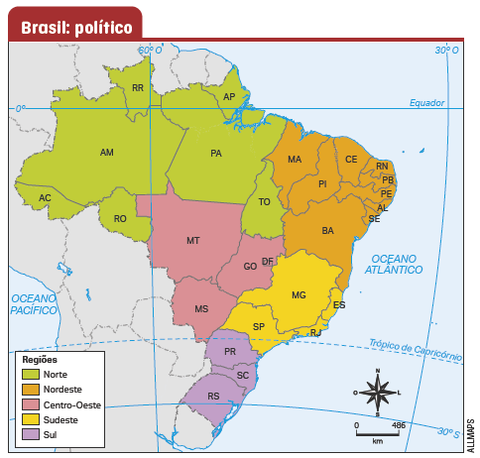
Cartografia: tipos de representação
Mapa
Os mapas são representações da superfície terrestre em escalas pequenas, ou seja, a área representada é bastante reduzida e, por isso, não apresentam muitos detalhes.
O planisfério e os mapas de países, estados e regiões do planeta são exemplos de representações cartográficas em escala pequena.

Slide 15
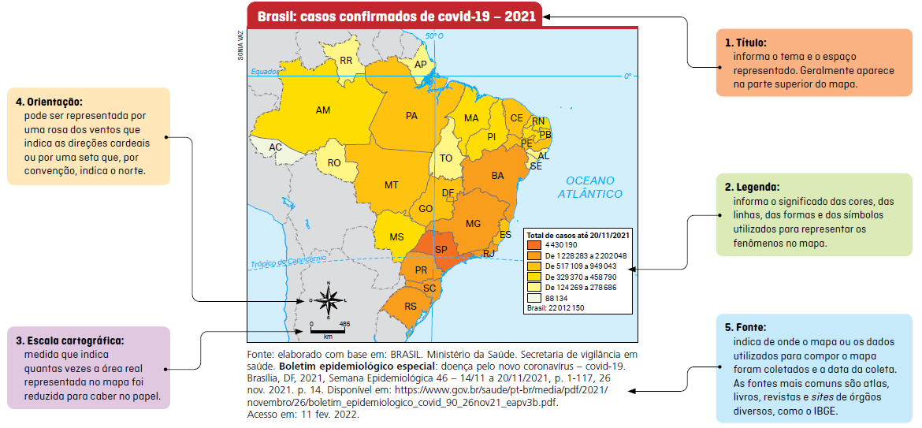
Cartografia: tipos de representação
Para ler e interpretar um mapa é preciso analisar todos os elementos que o compõem: o título, a legenda, a escala, a orientação e a fonte.

Slide 16
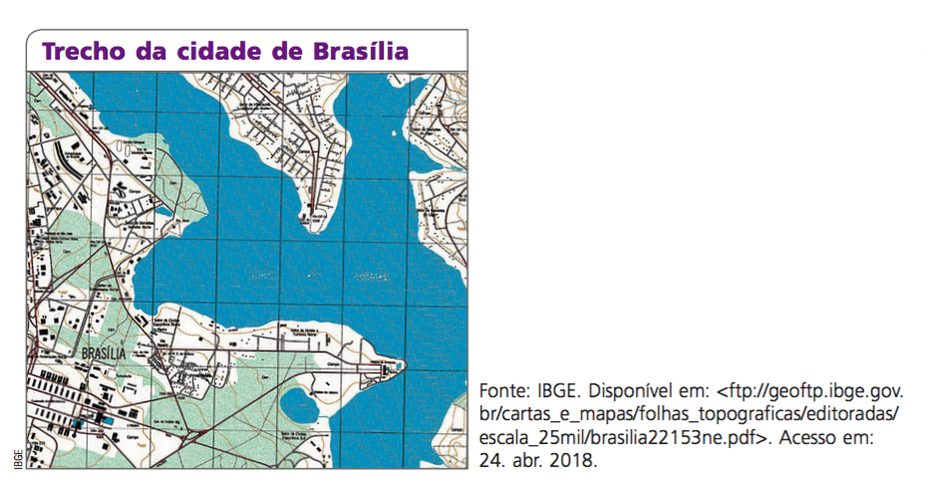
Cartografia: tipos de representação
Carta
As cartas representam áreas com maior precisão e detalhamento que os mapas.

Slide 17
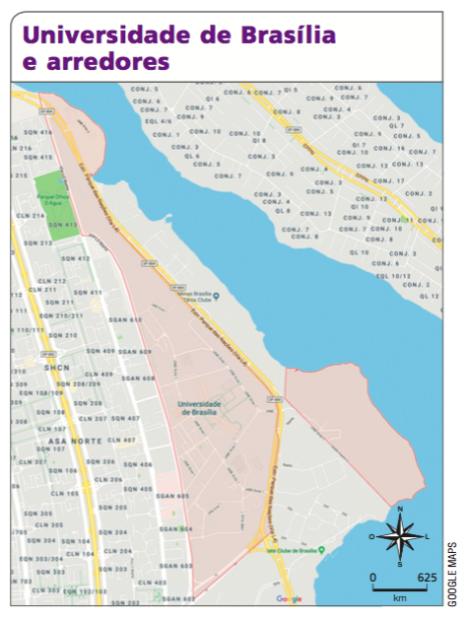
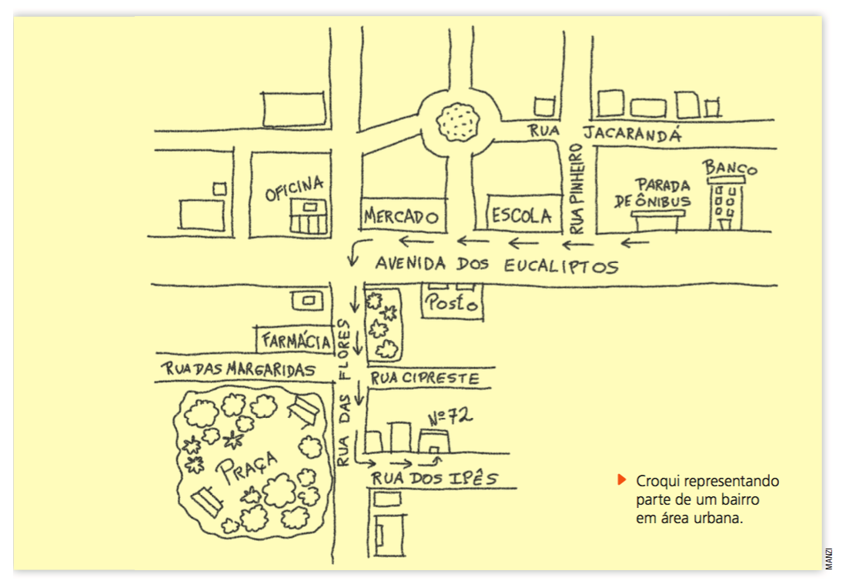
Cartografia: tipos de representação
Planta
Em geral, as plantas representam áreas menores que o mapa e a carta, como bairros, quarteirões e diversos tipos de construções.
Croqui
Os croquis são desenhos simples, que muitas vezes mais parecem um rascunho
e que são feitos à mão,
sem muita preocupação
com a precisão na representação ou escala.

Slide 18
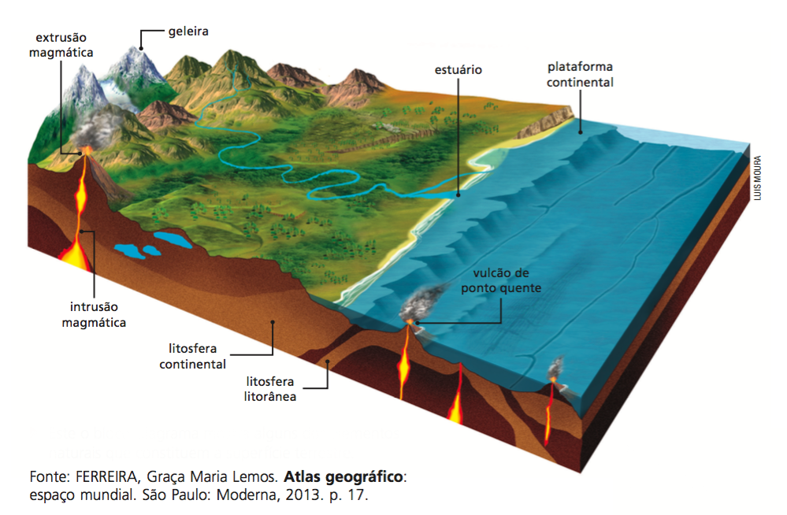
Cartografia: tipos de representação
Maquete
A maquete é uma representação tridimensional – que apresenta comprimento, altura e largura – em escala reduzida ou ampliada, que nos permite visualizar ao mesmo tempo vários aspectos do que está
sendo representado.
Bloco-diagrama
O bloco-diagrama é uma representação plana de uma parte da superfície terrestre ou de fenômeno natural; com a utilização de alguns recursos técnicos e de cores que “enganam” nosso cérebro, temos a sensação
de que a imagem é tridimensional.

